Slide 1
Файлы и файловая система

Slide 2
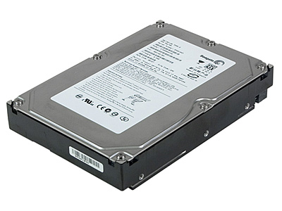
Файловая система. 1
Файловая система (англ. file system) — порядок, определяющий способ организации, хранения и именования данных на носителях информации в компьютерах, а также в другом электронном оборудовании: цифровых фотоаппаратах, мобильных телефонах и т. п.

Slide 3
Файловая система. 2
Файловая система определяет формат содержимого и физического хранения информации, которую принято группировать в виде файлов.
Журналируемая файловая система ведёт постоянный учёт всех операций записи на диск (журнал, лог). Благодаря этому после сбоя файловая система всегда автоматически возвращается в рабочее состояние.

Slide 4
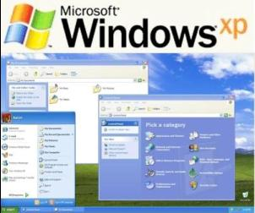
Файловая система 3
FAT12/ FAT16 / FAT32 – нежурналируемые файловые системы от кампании Microsoft (Операционные системы Windows 98 – 2000)
NTFS – журналируемая файловая система от кампании Microsoft (Операционные системы Windows XP и выше)
Ext2/3 - журналируемая файловая система
разработанная для ОС Linux

Slide 5
Файловая система. 4

Slide 6
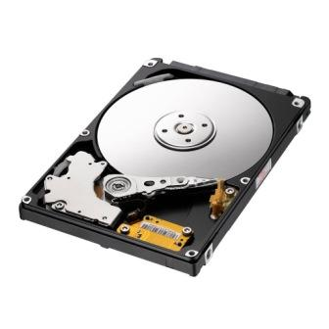
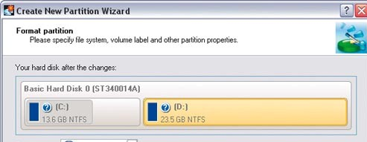
Файловая система. 5
Физический диск можно разделить («разбить») на один или несколько независимых разделов. Такие разделы называют логическими дисками (logical drives).
Обычно если жесткий диск не делят, он будет называться С:
Если его разделить на два раздела, то это будут C: и D:

Slide 7
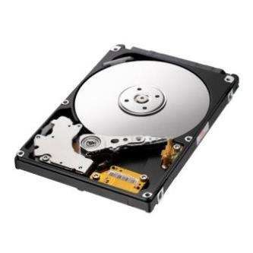
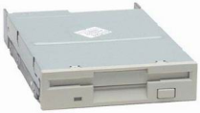
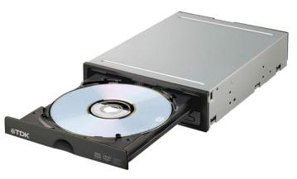
Файловая система. 6
Логические диски в ОС Windows:
Дисковод А:
В: оставлено под второй дисковод
Два раздела жесткого диска C: и D:
DVD привод Е:
Flash - накопитель F:

Slide 8
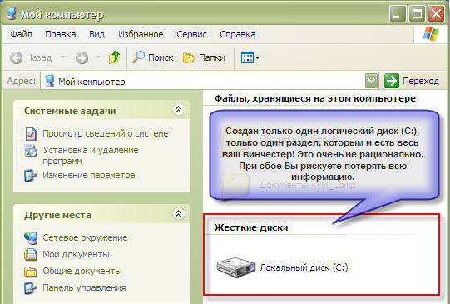
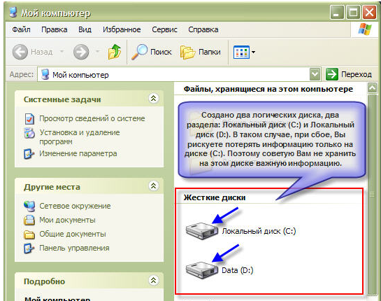
Файловая система 7
Позаботимся о сохранности информации

Slide 9
Файловая система 8
Файл (от англ.слова file - досье, набор документов)- это определенное количество информации (программы или данные), имеющие имя, хранящиеся в долговременной памяти компьютера.
Иконки (картинки) обозначающие файлы созданные Microsoft Office 2007

Slide 10
Файловая система. 9
Характеристики файла:
В зависимости от файловой системы, файл может обладать различным набором свойств.
С:\> dir
урок | .doc | 340 Mb | 12.01.2009 | 20
руководство | .pdf | 500 Mb | 01.03.2011 | 134
руководство | .doc | 125 Mb | 02.11.2010 | 259
игра | .iso | 1 Gb | 05.06.2011 | 500
зима | .gif | 188 Kb | 30.02.2011 | 1200
С:\>
Имя файла
Размер файла
Номер начального кластера
Дата создания
Тип файла

Slide 11
Файловая система. 10
Точка разделяет имя и тип
Имя файла:
Реферат по информатике . DOC
Расширение имени или тип файла определяется программой в которой он создан
Имя файла определяется пользователем.
В ОС Windows в имени файла запрещены символы:
> < | ? * / \ : "

Slide 12
Файловая система. 11
Типы файлов в ОС Windows:
Исполняемые программы | .exe | .com
Текст | .txt
Документ (текст + рисунки + …) | .doc | .pdf
Рисунки | .bmp | .gif | .jpg
Звук | .wav | .mid | .mp3
Видеофильмы | .avi | .mpg | .wmv
Тексты программ | .pas | .c | .cpp | .bas
Архивы | .rar | .zip
Электронная таблица | .xls
Библиотеки подпрограмм | .dll
Web страницы | .html | .php
Образы дисков | .iso
Временные файлы | .tmp | .$$$

Slide 13
Файловая система 12
Каталог (англ. directory — справочник, указатель) — объект в файловой системе, упрощающий организацию файлов.
Папка (англ. folder), Каталог, Директория (равноценные понятия) — специальный файл, содержащий информацию о других файлах (их именах, расположении и др.) Традиционно в графическом режиме отображается значком папки.
Папки Windows
Значок сетевой папки из темы «GNOME»

Slide 14
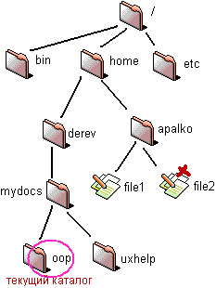
Файловая система 13
Корневой каталог
Каталог самого верхнего уровня, т. е. не вложенный ни в какой другой каталог, называют корневым (root directory)
Каталог, записанный в другой каталог иногда, называют подкаталогом (поддиректорией) (subdirectory)
Подкаталог
Текущий каталог - это каталог, над содержимым которого ведется работа.
Текущий каталог

Slide 15
Файловая система 14
Диск D:
Корневой каталог – главный каталог диска.
Документы
Пример.doc
Папка
урок.doc
Файлы
Отдых
Папка (каталог) – объединяет файлы и вложенные папки
Рисунки
Снег.jpg
море.jpg
Вложенная папка (подкаталог) – это папка, расположенная внутри другой папки.
Музыка
концерт.mp3
Файл в корневом каталоге
игра.iso

Slide 16
Файловая система 15
Изобразим структуру диска в виде дерева:
Диск D:
Документы
Пример.doc
урок.doc
Отдых
Рисунки
Снег.jpg
море.jpg
Музыка
концерт.mp3
игра.iso
Полное имя файла
D:\Отдых\Музыка\концерт.mp3
Диск на котором находится файл
Путь по папкам
Имя и тип

Slide 17
Файловая система 16
Полное имя файла:
Имя диска:\путь по папкам\имя.тип
Проверим:
E:\ДОКУМЕНТЫ\АКТЫ\Акт1.DOC
E:\ДОКУМЕНТЫ\АКТЫ\Акт2.DOC
E:\РИСУНКИ\Рисунок1.BMP
E:\Сочинение.DOC
E:\РАБОТЫ\СОЧИНЕИЕ.DOC
E:\РАБОТЫ\КАРТА.BMP
E:\ФОТОГРАФИИ\ИВАНОВ.BMP
Задание. Написать полные имена файлов.
Е:
ДОКУМЕНТЫ
АКТЫ
Акт1.DOC
Акт2.DOC
РИСУНКИ
Рисунок1.BMP
Сочинение.DOC
РАБОТЫ
СОЧИНЕНИЕ.DOC
КАРТА.BMP
ФОТОГРАФИИ
ИВАНОВ.BMP

Slide 18
Файловая система 17
Задача (А6, ГИА 9, 2011 год. )Пользователь работал с каталогом С:\Документы\Договора\Продажа Сначала он поднялся на один уровень вверх, затем спустился в каталог Срочные, затем спустился в каталог Покупка. Запишите полный путь каталога, в котором оказался пользователь.
Варианты ответа:
1)С:\Срочные\Покупка
2)С:\Документы\Срочные\Покупка
3) С:\Документы\Срочные\Покупка\Продажа
4) С:\Документы\Договора\Срочные\Покупка
Решение:
С:\Документы\Договора\Продажа - первоначально
С:\Документы\Договора - на один уровень в верх
С:\Документы\Договора\Срочные - в каталог Срочные
С:\Документы\Договора\Срочные\Покупка – в каталог Покупка
Ответ 4)

Slide 19
Файловая система 18
Задача (А6, ГИА 9, 2011 год. ) Пользователь работал с каталогом Архив. Сначала он поднялся на один уровень вверх, затем перешел в какой-то подкаталог текущего каталога и еще раз перешел в какой-то подкаталог текущего каталога. В результате пользователь оказался в каталоге C:\Данные\Документы\2009. Определите полное имя каталога, в котором пользователь находился первоначально.
Варианты ответа:
1)С:\Данные\Документы\Архив
2)С:\Архив\Документы\2009
3) С:\Данные\Архив
4) С:\Архив
Решение:
C:\Данные\Документы\2009 – оказался в каталоге, идем в обратную сторону
C:\Данные\Документы - первый раз вышли из каталога
C:\Данные – второй раз вышли из каталога, в этот каталог попал пользователь, когда вышел из каталога Архив, а нам нужно зайти в него
C:\Данные\Архив
Ответ 3)

Slide 20
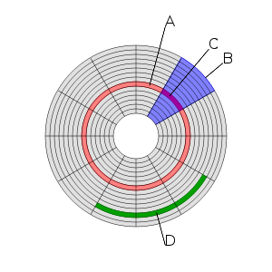
Файловая система 19
Кластер (англ. cluster) — в некоторых типах файловых систем логическая единица хранения данных в таблице размещения файлов, объединяющая группу секторов.
Кластер - это наименьшее место на диске, которое может быть выделено для хранения файла
Понятие кластер используется в файловых системах FAT, NTFS, FS Plus. Другие файловые системы оперируют схожими понятиями (зоны в Minix, блоки в Unix).
Структура диска: (A) дорожка (B) геометрический сектор (C) сектор дорожки (D) кластер

Slide 21
Файловая система 20
Логическая структура носителя информации в файловой системе FAT
1. Загрузочная запись операционной системы
Полное форматирование – включает в себя физическое форматирование (разметка на дорожки и секторы) так и логическое форматирование создание таблицы размещения файлов и корневого каталога. После полного форматирования вся хранившаяся на диске информация будет уничтожена.
Быстрое форматирование производит лишь очистку таблицы размещения файлов и корневого каталога. Сами файлы сохраняются и в принципе возможно восстановление файловой системы.
2. Таблица размещения файлов (FAT – File Allocation table). Содержит полную информацию о файлах размещенных на диске.
3. Сами файлы.
Загрузочная запись
Таблица размещения файлов
Файлы
Устройство внешней памяти, разделенное на кластеры.

Slide 22
Файловая система 21
Файл занимает целое число кластеров. Белые –свободное место, один цвет – один файл
В результате работы (стирания, копирования, удаления) фрагменты файлов оказываются разбросанными по диску.
Дефрагментация – процесс упорядочивания файлов, так, что бы они лежали без пропусков

Slide 23
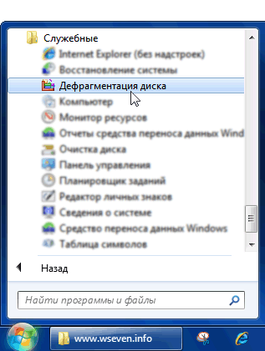
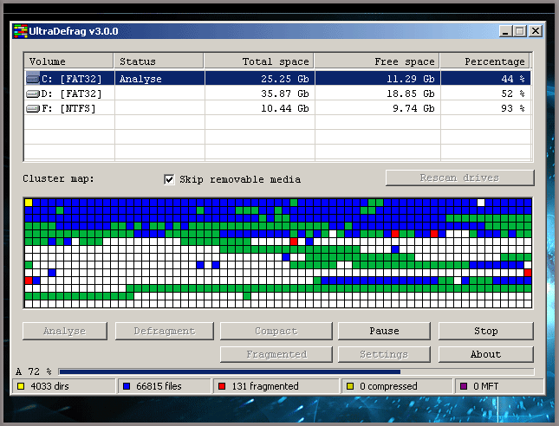
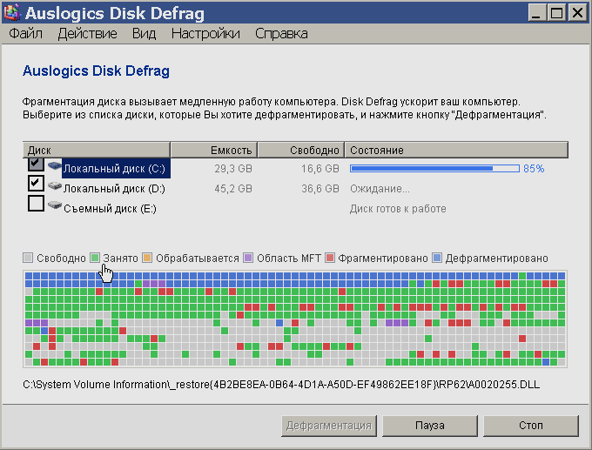
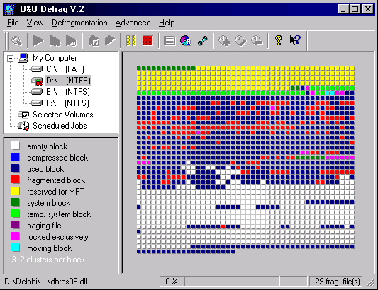
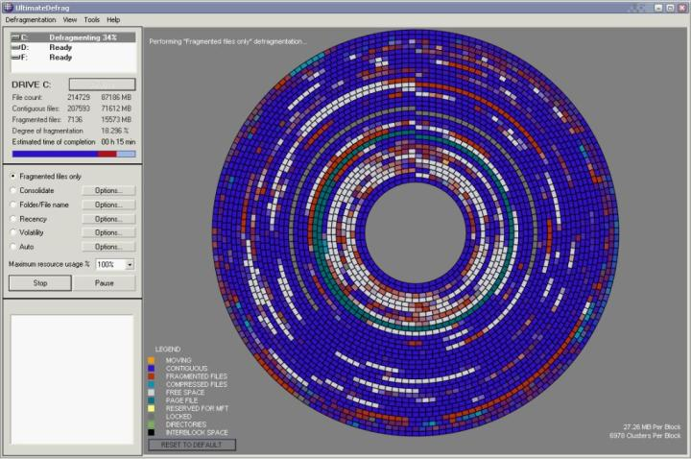
Файловая система 22
Так различные программы показывают дефрагментацию

Slide 24
Файловая система 23
Пусть мы создали файл размером 11 байт.
FAT16
Файл будет занимать 32 Кбайт, т.к. размер кластера 32 Кбайт
FAT32 или NTFS
Файл будет занимать 4 Кбайт, т.к. размер кластера 4 Кбайт
Кластер –
4 Кбайт
Не используемое пространство
Файл 11 байт
Маленький файл занимает кластер полностью.

Slide 25
Файловая система. 24
FAT 16
16 бит для хранения адреса кластера.
2¹⁶ = 65536 кластеров.
1 кластер = 64 килобайта
64 Кбайт * 65536 = 4194304 Кбайт =4096 Мбайт = 4 Гбайт
4 Гбайт – максимальный размер диска поддерживаемой файловой системой
FAT 16
16 Терабайт
FAT 32
32 бита для хранения адреса кластера.
2³² = 4 294 967 296 кластеров.
1 кластер = 4 килобайта
4 Кбайт * 4 294 967 296 = 17 179 869 184 Кбайт = 16 777 216 Мбайт = 16 384 Гбайт 16 Тбайт
16 Тбайт - максимальный размер диска поддерживаемой файловой системой FAT 32
4 Гигабайта
FAT16
FAT32
Объем диска

Slide 26
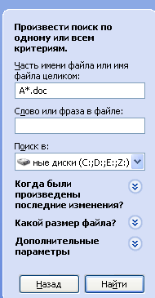
Файловая система 25
Маска – это обозначение для группы файлов.
Обычно маски используются для поиска или фильтрации данных. Чаще всего - файлов.
При создании маски используют:
* – любое количество любых символов, в том числе и не одного
? – один любой символ, обязательно есть.
Ищем файлы средствами Windows
Работаем с консолью.

Slide 27
Файловая система 26
Примеры:
Все файлы начинающиеся на букву А. | А*.*
Все файлы заканчивающиеся на букву А. | *А.*
Все файлы с расширением имени начинающимся на букву А. | *.А*
Все файлы у которых на втором месте в имени стоит буква А | ?А*.*
Все файлы у которых расширение имени состоит из одной буквы а имя начинается на букву В | В*.?
Все файлы у которых имя состоит из четырех букв, причем вторая В а третья С. | ?ВС?.*
Все файлы у которых в расширении имени две буквы причем вторая А | *.?А

Slide 28
Файловая система 27
Задание. Составьте маску файлов:
1. Все файлы, любое имя и тип. | *.*
2. Все файлы с расширением имени .EXE. | *.EXE
3. Все файлы с расширением имени заканчивающимся на букву А. | *.*A
4. Все файлы у которых в имени три буквы, причем последняя С | ??C.*
5. Все фалы у которых расширение имени состоит из одной буквы а имя состоит из трех букв. | ???.?
6. Все файлы у которых имя заканчивается на А, а расширение начинается на С. | *A.C*
7. Все файлы у которых в расширении имени три буквы причем первая В, а имя начинается на С | C*.B??
8. Все файлы у которых в имени есть буква М | *М*.*

